Slide 1
Elaboration du PLU de Crancey
Réunion des personnes publiques associées
Synthèse du diagnostic et du PADD

Slide 2
Les données socio - démographiques

Slide 3
La démographie
Une diminution lente de la population depuis 1999
Population 2013 (valeur 2016): 758 habitants
Un solde naturel nul depuis 1999

Slide 4
La structure par âge
Entre 1999 et 2012 :
Un exode des moins de 30 ans
Une augmentation des 45-59 ans (actifs qui vont finir leur vie sur la commune)
Un vieillissement de la population locale
Par rapport à la communauté de communes :
Moins de jeunes enfants à Crancey
Plus de personnes âgées de 60 ans et plus
Toutefois, fortes similitudes générales

Slide 5
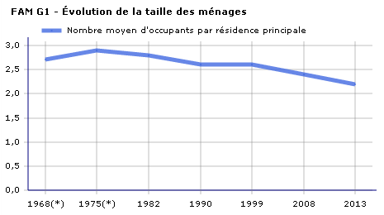
Les ménages
En 2013 on comptait 2,2 habitants/ménage
Un chiffre en diminution depuis 1975 => phénomène de desserrement des ménages
- Une grande majorité de familles sans enfants de moins de 25 ans (retraités, jeunes couples …) et qui reste stable

Slide 6
Bilan de la démographie
Une lente diminution de la population communale
Une tendance au vieillissement
Le phénomène de desserrement des ménages
Structures familiales mais avec une baisse du nombre d’enfants

Slide 7
Le logement
Une augmentation du parc de logements depuis 1990 (411 logements en 2011)
30 nouveaux logements construits en 20 ans
86% de résidences principales
Un nombre de résidences secondaires faible (5,3%) et stable
Une vacance stable depuis 1990 mais significative (8,5%)

Slide 8
Typologie du parc :
Une majorité de grands logements dont 41% de plus de 5 pièces
4,5% de petits logements de 1 ou 2 pièces
Variation de la typologie :
Les grands logements type pavillonnaires ont augmenté pour répondre aux besoins des familles d’au moins 2 enfants
Statut d’occupation :
Une majorité de propriétaires (69%) et en augmentation
- Un parc locatif stable

Slide 9
Bilan sur le logement
Un nombre de logements en augmentation, lié au développement pavillonnaire
Vacance stable mais notable (8,5%)
Un parc de logements majoritairement grand
Augmentation du nombre de propriétaires

Slide 10
L’économie locale
- Une forte hausse du chômage (14% en 2011)
31% des actifs de plus de 15 ans travaillent sur le territoire communal
La majorité des actifs travaillent hors de la commune de résidence (35% dans le département et 44% dans une autre commune)

Slide 11
un indicateur de concentration d’emploi deux fois plus faible qu’à l’échelle de l’intercommunalité et du département
mais indicateur plutôt élevé au vu de la taille de la commune
Les deux plus grosses entreprises sur la commune sont des industries
une zone industrielle le long de la nationale 19
plusieurs commerces de proximité

Slide 12
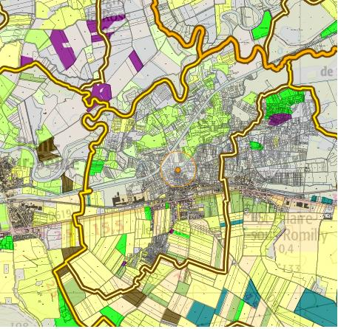
L’activité agricole
partie sud de la commune = activité céréalière
partie nord = élevage
8 exploitations agricoles en 2011
une légère baisse de la SAU entre 2000 et 2010

Slide 13
Bilan sur l’économie communale
Un taux de chômage en forte hausse
Une économie basée sur l’artisanat et les petits commerces où industrie et agriculture sont encore présents
un pôle économique majeur : la zone industrielle le long de la RN19
Une agriculture tournée vers les céréales au sud et l’élevage au nord

Slide 14
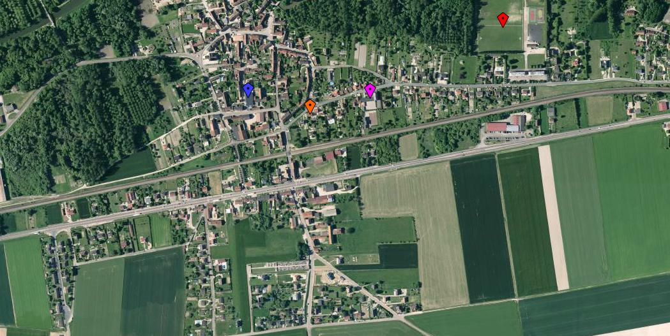
Les équipements communaux
Stade
Mairie et Ecole
Poste
Salle des Fêtes

Slide 15
Etat initial de l’environnement

Slide 16
Le milieu physique et naturel
Hydrographie communale
Le réseau hydrographique se compose de nombreux cours d’eau :
La rivière du Mazignot
La rivière du Château
La Seine
Le canal de dérivation de la Seine : le canal de Bernières

Slide 17
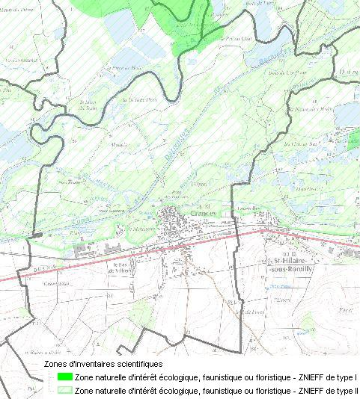
Le milieu naturel
Crancey est concernée par deux ZNIEFF.
Les ZNIEFF sont établies par le muséum national d’histoire naturelle et correspondent à des inventaires scientifiques.
Les ZNIEFF de type 1 sont des sites généralement de taille réduite qui abritent des espèces animales ou végétales remarquables et protégées. Elles correspondent donc à un enjeu de préservation des biotopes concernés.
Les ZNIEFF de type 2 sont des ensembles plus importants incluant souvent plusieurs ZNIEFF de type 1 et désignent un grand ensemble naturel riche offrant des potentialités biologiques importantes.
Ces ZNIEFF représentent un intérêt fondamental pour la commune. Le maintien en état de ces zones permet la conservation d’un patrimoine naturel, paysager et biologique remarquable et irremplaçable.

Slide 18
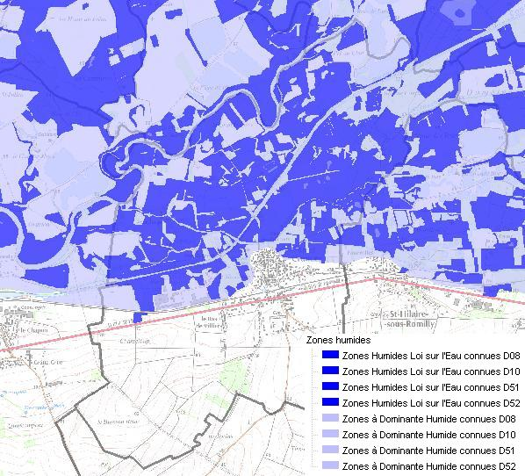
Les zones humides
Cartographie des zones humides sur le territoire de Crancey
Des espaces riches en biodiversité quelquefois menacés par l’activité humaine
Tout projet de construction en zone humide doit faire l’objet d’une véritable réflexion et bénéficier d’une règlementation stricte et adaptée.
Les zones humides sont reconnues d’intérêt général et le SDAGE prévoit de mettre fin à la disparition et à la dégradation des zones humides et de préserver, maintenir et protéger leur fonctionnalité.

Slide 19
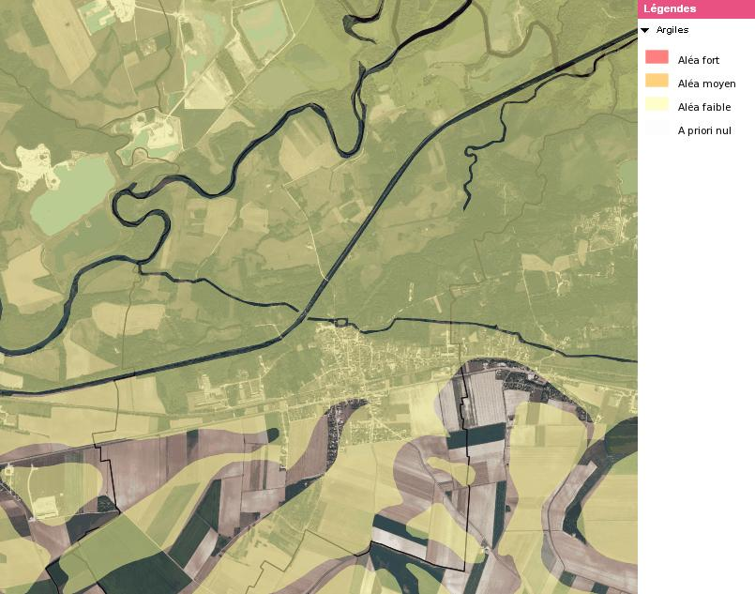
Les risques
Risque de transports de matières dangereuses
Risque inondation
Risque industriel
Risque nucléaire
Faible risque du retrait-gonflement des argiles
Notes:
on

Slide 20
Diagnostic architectural et paysager

Slide 21
Les entités paysagères

Slide 22
Evolution et morphologie urbaine

Slide 24
Le P.A.D.D.
Le Projet d’Aménagement et de Développement Durables

Slide 25
I. Le projet urbain : entre maîtrise du développement et maintien de l’activité économique :
Orientation 1 : Promouvoir un urbanisme durable
Densifier le tissu existant en comblant les dents creuses
Travailler sur la résorption de la vacance
Délimiter des zones d’extension en rapport avec les besoins
S’assurer du lien direct de ces zones avec le tissu urbain existant
Lutter contre l’étalement urbain synonyme d’extension de réseau, consommation d’espaces, dégradation des paysages
Travailler sur une requalification des entrées de ville le long de la RN19
Intégrer les notions de risques (inondation, rupture de barrage, matières dangereuses, industriels et nucléaires…)
25

Slide 26
Orientation 2 : Diversifier l’offre en matière de logements et préserver le cadre de vie
Réfléchir à une hétérogénéité dans la typologie du bâti.
Penser le développement urbain autrement que le « tout pavillonnaire »
Travailler sur le projet d’EPHAD en centre bourg
Identifier et préserver les « zones de jardin »
Travailler sur une volumétrie adaptée des constructions.
26

Slide 27
II. Le projet naturel : valoriser les paysages et protéger l’environnement
Orientation 1 : Deux entités remarquables à protéger
Mettre en valeur le plateau agricole et protéger les zones humides
Maintenir la qualité des percées visuelles et des panoramas
Travailler sur l’insertion du bâti
Mettre la végétation en rapport avec le caractère agricole et naturel humide du finage
Protéger les secteurs fragiles participant au cadre de vie de la commune
Orientation 2 : Renforcer la présence et la qualité végétale en milieu urbain
Identifier et protéger les espaces de respiration
Privilégier les essences locales, gérer les eaux de pluie à la parcelle
Travailler sur une rédaction de règlement adaptée à la commune au niveau de la végétalisation des espaces (publics ou privés)
27

Slide 28
Orientation 3 : Préserver et protéger la ressource en eau sur la commune
Prise en compte des périmètres de captage
Préserver la zone inondable (expansion des crues)
Préserver les berges et leurs abords (Canal de Bernières, la Seine, rivières de Mazignot et du Château)
Bien intégrer les études de la zone inondable ainsi que le SDAGE
Orientation 4 : Maintenir l’activité agricole
Stopper l’étalement urbain et le mitage des terres agricoles
Permettre les extensions agricoles et faciliter la migration des exploitations située en centre bourg
Travailler sur la circulation des engins agricoles???
Assurer un développement de l’habitat qui soit en équilibre avec l’activité agricole.
Eviter les conflits d’usage.
28

Slide 29
 | Valeur | Variation | Variation annuelle
Population en 1982 | 928
Population en 1990 | 833 | -10,24% | -1,28%
Population en 1999 | 838 | 0,60% | 0,07%
Population en 2013 | 758 | -9,55% | -0,68%
Population en 2030 | 800 | 5.54% | 0,31%
Valeur moyenne annuelle de 1982 à 2013 |  |  | -0,62%
Le taux d’occupation diminue pour atteindre 2,15 habitants par logement en 2030.
Il doit être construit 31 logements d’ici 2030 pour que la commune atteigne 800 habitants, soit un rythme de construction d’environ 2 logements par an.
Avec une moyenne de 12 logements à l’hectare, les besoins théoriques s’élèvent à 2,58 ha.
Rétention foncière de 30%: besoins effectifs de 3,36 ha.
Desserrement des ménages | 17
Nouveaux arrivants | 20
Logements vacants | -6
Résidences secondaires | 0
Total | 31
29

Slide 30
